Slide 1
স্বাগতম

Slide 2
Aveyj Kvjvg AvRv` iæ‡ej,
সহকারী শিক্ষক
knx` AvjvDwÏb D”P we`¨vjq, wgR©vcyi, cvKzw›`qv, wK‡kviMÄ|

Slide 3
পাঠপরিচিতি
নবম-শ্রেণী
ছাত্র/ছাত্রী ৫০ জন
সময়ঃ ৪০ মিনিট
তারিখঃ ১৮/১১/২০১৯

Slide 4
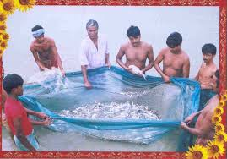
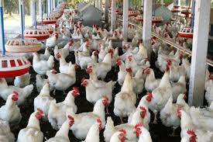

Slide 5
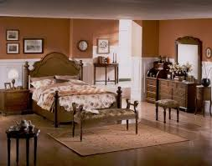
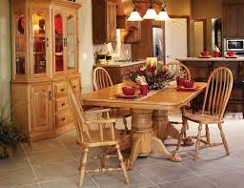
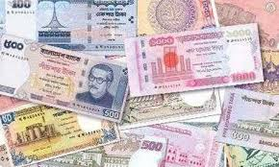

Slide 6
পারিবারিক ও আত্নকর্মসংস্থান মূলক উদ্যোগের হিসাব

Slide 7
শিখন ফল
পারিবারিক হিসাবের ধারনা ব্যাখ্যা করতে পারবে,
পারিবারিক বাজেট প্রণয়ন করতে পারবে।
পারিবারিক আর্থিক বিবরণী প্রস্তত করতে পারবে।

Slide 8
আলোচনাঃ
আয়ের বিবরণ
ব্যয়ের বিবরণ
বেতন খাতে =৩০,০০০/-
খামার খাতে =১০,০০০/-
অন্যান্য খাতে =১০,০০০/-
সর্বমোট = ৫০,০০০/-
খাদ্য সামগ্রী=১০,০০০/-
বাসস্থান =১০,০০০/-
শিক্ষা = ৬,০০০/-
যাতায়াত =৪,০০০/-
অন্যান্য =১০,০০০/-
সর্বমোট =৫০,০০০/-

Slide 9
পারিবারিক তহবিল=প্রারম্ভিক সম্পদ – প্রারম্ভিক দায়
প্রারম্ভিক সম্পদ সমুহঃ
প্রারম্ভিক দায় সমুহ ঃ
১। নগদ = ৫০,০০০/-
২। আসবাবপএ =৩০,০০০/-
৩।বাড়ি =২০,০০০/-
মোট =১,০০,০০০/- ৪০,০০০/-
১। পাওনাদার =৪০,০০০/-
পারিবারিক তহবিল = ৬০,০০০/-

Slide 10
একক কাজঃ
পারিবারিক তহবিল নির্ণয় কর ?

Slide 11
দলিয় কাজঃ
৩১শে ডিসেম্বর ২০১৪ তারিখে সমাপ্ত বছরের জন্য আয়-ব্যয়
বিবরণী তৈরি কর।

Slide 12
মূল্যায়নঃ
১। প্রারম্ভিক সম্পদের পরিমান নির্ণয় কর।
২। প্রারম্ভিক দায়ের পরিমান নির্ণয় কর।

Slide 13
বাড়ির কাজঃ
আর্থিক বিবরণী তৈরী করে আনবে।

Slide 14
ধন্যবাদঃ

